Slide 1
Исследование
Qwen 35b
3-я команда

Slide 2
Цель работы
Прогнать модель Qwen 35b по 50, 1000, 10000 вопросам. Информация модели приходит в виде чанков и выбирается из них топ 1, 3, 5 релевантных чанков соответственно.

Slide 3
Метрики для 50 вопросов
Hit Rate@1
70%
Hit Rate@3
86%
Hit Rate@5
88%
MRR@5
0.7773
BERTScore | top-1
0.5146
BERTScore | top-3
0.5277
BERTScore | top-5
0.5341
RightAnswer@1
76%
RightAnswer@3
86%
RightAnswer@5
90%

Slide 4
Вывод по 50 вопросам
При переходе от top-1 к top-5 все метрики возрастают потому, что шанс правильного ответа в выборке из 5 больше чем из 1 чаков.
BERTScore колеблется в районе 0.51-0.53, из чего следует что в 85-90% ответы модели совпадают по косинусовому сходству с эталонными.
HitRate в диапазоне от 70%-88%, те правильный ответ в выбранных чанках в среднем был в 81%, что меньше чем у больших выборок. Скорее всего это связано с самими вопросами в дата-сете.
RightAnswer оказывается выше Hit Rate, что означает, что модель смогла дать правильный ответ даже в тех случаях, когда не нашлись релевантные чанки.

Slide 5
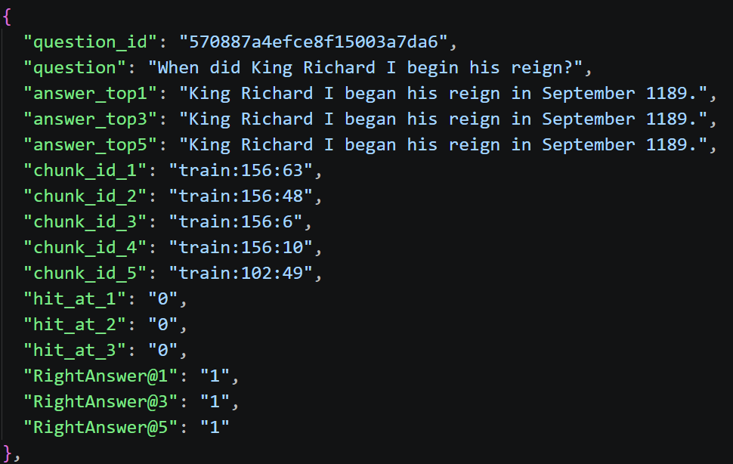
Примеры
hit_at_x везде 0, но LLM судья все равно посчитал ответ подходящим и поставил 1 в RightAnswer@x

Slide 6
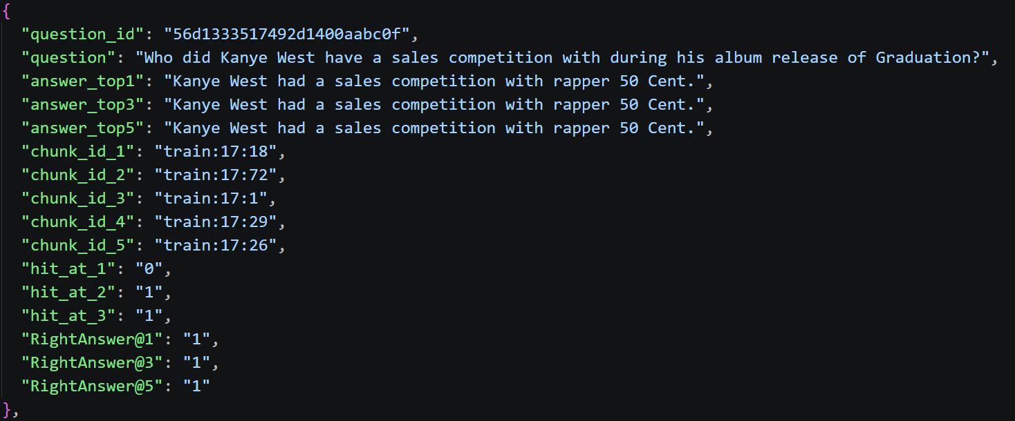
Примеры
В top-1 не было релевантного чанка, но модель все равно ответила верно.

Slide 7
Метрики для 1000 вопросов
Hit Rate@1
75.90%
Hit Rate@3
88%
Hit Rate@5
92.50%
MRR@5
0.8253
BERTScore | top-1
0.5690
BERTScore | top-3
0.5860
BERTScore | top-5
0.5906
RightAnswer@1
78.60%
RightAnswer@3
88.50%
RightAnswer@5
91.80%

Slide 8
Вывод по 1000 вопросам
Высокая точность позиционирования (MRR@5 = 0.8253). В 75.9% случаев релевантный чанк находится на первом месте. Когда чанк найден в топ-5 (92.2%), он почти всегда оказывается на 1-й или 2-й позиции.
Модель компенсирует ошибки ретривера на Top-1 (RightAnswer@1 = 78.6% vs Hit Rate@1 = 75.9%). На первом месте правильных ответов сгенерировано на 2.7% больше, чем ретривер смог найти размеченных релевантных чанков. В 40 вопросах из 1 000 модель дала верный ответ на top-1, несмотря на то, что чанк на 1-й позиции не был релевантным.
Метрики также могут быть лучше из за того, что выборка больше и применяется закон больших чисел.

Slide 9
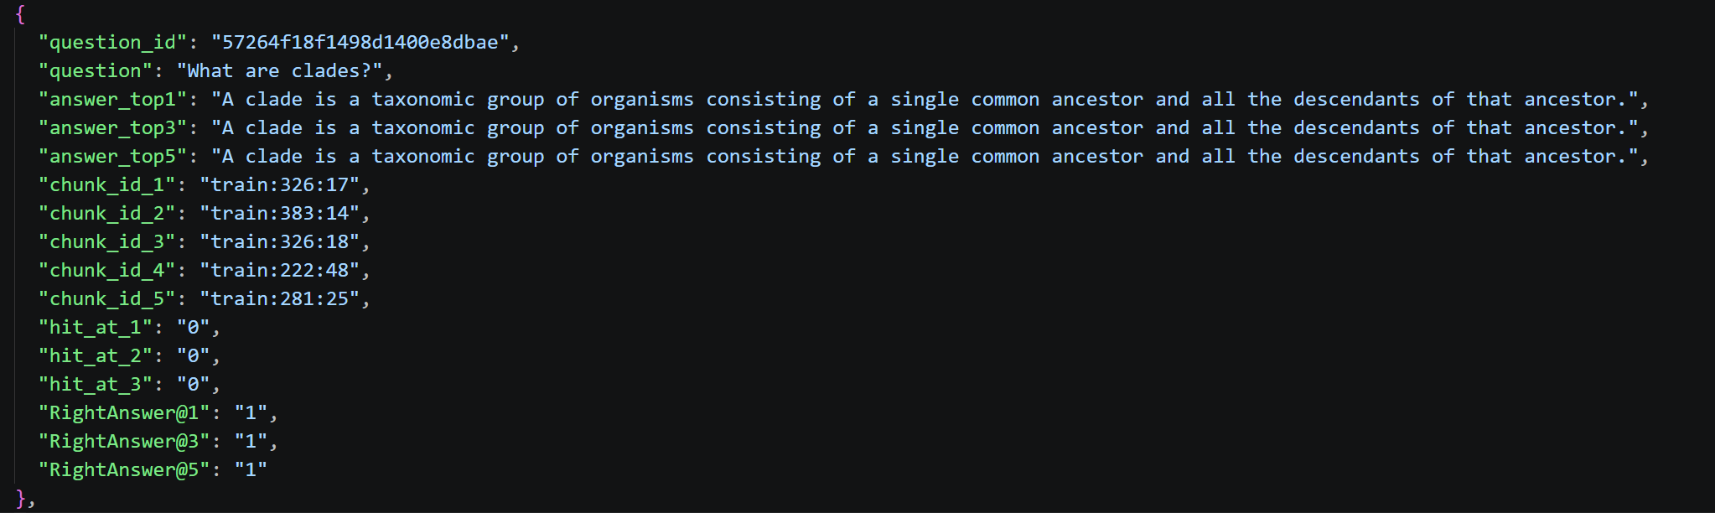
Примеры
Здесь не нашлось релевантных чанков, но модель все равно ответила правильно.

Slide 10
Временные затраты
На генерацию ответа для 1000 чанков ушло 2 часа, следовательно, на каждый вопрос ушло примерно 7,2 секунды.
Это довольно долго так как вопросов обычно поступает много.
На эмбединг ушло 2:20 часа.
Производительность сильно зависит от конфигурации устройства и так же может влиять температура выставленная на 0,6-0,7 и 2000 токонов, которые были в распоряжении модели.
Их можно уменьшить, но пожертвовав тем, что модель будет меньше думать.
Время 7,2 секунды на вопрос подходит для небольших объемов данных.

Slide 11
Конфигурация ПК
На котором производились тесты
Видеокарта: NVIDIA GeForce RTX 3050(8ГБ)
Процессор: AMD Ryzen 5500(6 ядер, 12 потоков)
Оперативная память: 32 ГБ (3200 МГц)
Мат плата: GIGABYTE A520M
Блок питания: 1STPLAYER ACK 650W

Slide 12
Команда
Имя
Роль
Порфирьев Владимир
Организатор рабочего процесса ( разработчик - тестировщик)
Петухов Данила
Разработчик
Липатников Даниил
Помощник разработчика
Рябикин константин
Тестировщик
Туров Артем
Тестировщик
Мельников Иван
Аналитик

